Slide 1
Творчество Косенкова Станислава Степановича
МУНИЦИПАЛЬНОЕ БЮДЖЕТНОЕ УЧРЕЖДЕНИЕ ДОПОЛНИТЕЛЬНОГО ОБРАЗОВАНИЯ «РОВЕСНИК» г. БЕЛГОРОДА
Автор:
педагог дополнительного образования
Кирюкова Ксения Сергеевна
2014 г.

Slide 2
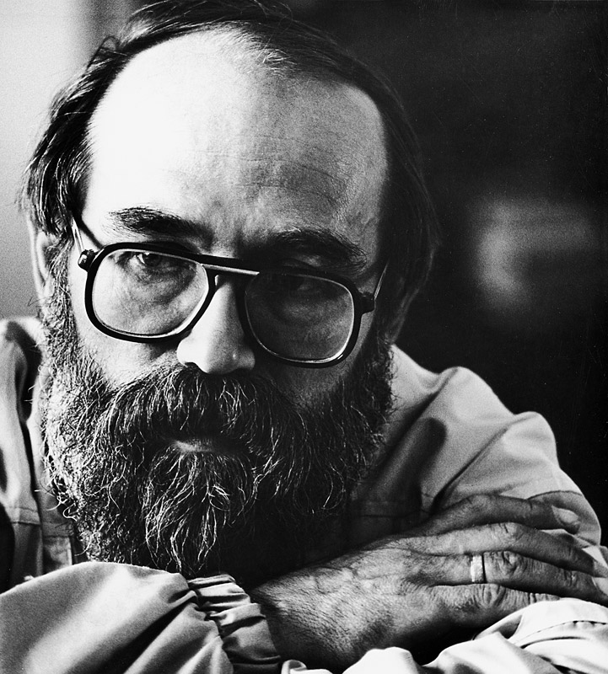
Заслуженный художник РСФСР Станислав Степанович Косенков. (1941-1993) Художник-график.

Slide 3
Печатная графика (эстамп) - это особый род искусства, в котором произведением считается оттиск с изготовленной художником доски.
По технике выполнения печатную графику в основном делят на ВЫСОКУЮ, ГЛУБОКУЮ и ПЛОСКУЮ печать.

Slide 4
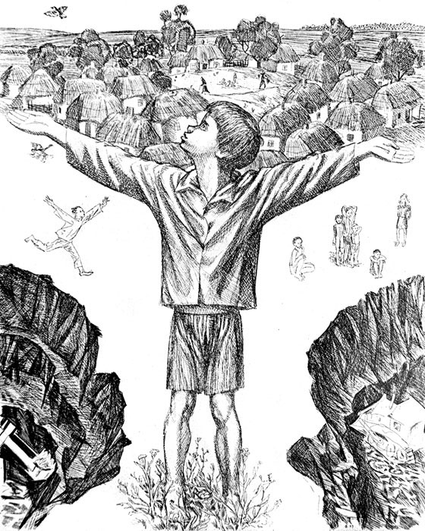
ГЛУБОКАЯ печать
При глубокой печати краска заполняет углубления, канавки и неровности, а с гладкой поверхности счищается. Влажная бумага прижимается к доске и прокатывается под большим давлением в офортном станке, где вал с сукном или войлоком вдавливает ее в доску, заставляя выбирать краску из углублений.
Ее разновидности - резцовая гравюра на меди, офорт, акватинта, сухая игла, меццо-тинто и т.д

Slide 5
ПЛОСКАЯ печать
Поверхность доски остается гладкой - но обрабатывается химикатами так, что на одни места печатная краска ложится, а на другие нет. Плоская печать называется литографией и делается на специальном литографском камне (известняке).

Slide 6
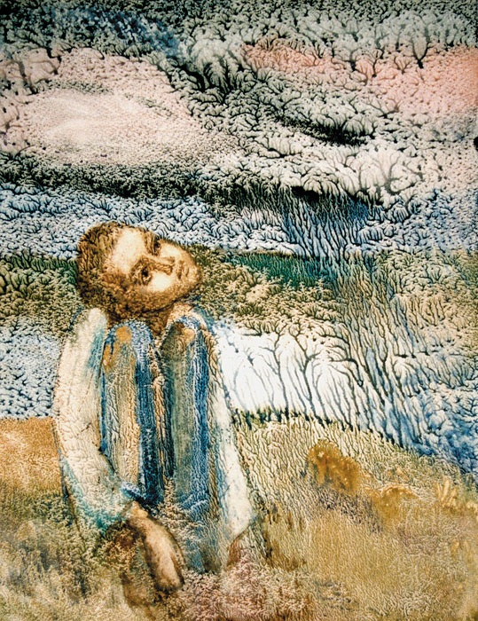
К плоской печати относится также монотипия. Если на ровной поверхности (стекла, камня, линолеума) нарисовать нечто краской и притиснуть лист бумаги - получится один-единственный неповторимый оттиск

Slide 7
ВЫСОКАЯ печать
Поверхность клише неровная, краска наносится валиком или кистью на ВЫПУКЛЫЕ места, а углубления остаются чистыми, бумага прикладывается и прижимается прессом, ложкой, валом и т.п.(по аналогии с печатями на документах)

Slide 8
Ксилография
гравюра на дереве
один из самых старинных способов печати. На доске резцом вырезается рисунок. Полученный оттиск зависит от породы дерева, качества резца. Также называется продольной гравюрой. Техника требует помимо особого видения очень высокого мастерства.

Slide 9
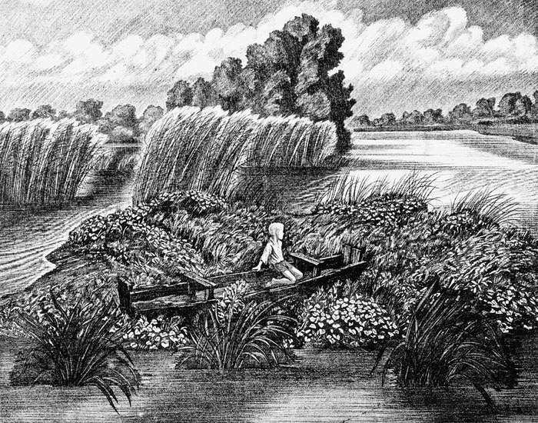
«Островок» ксилография

Slide 10
Экслирис
Эксли́брис (от. лат. ex libris — «из книг») — книжный знак, наклеиваемый владельцами библиотек на книгу, преимущественно на внутреннюю сторону переплета.
Обычно на экслибрисе обозначены имя и фамилия владельца и рисунок, лаконично и образно говорящий о профессии, интересах или о составе библиотеки владельца.

Slide 11
Линогравюра
Лучше всего для нее подходит старый пробковый линолеум, который сейчас не выпускают. Из современных используют линолеум без рельефа и гладкого покрытия, иногда режут по обратной стороне с ровной фактурой. Печатают по сухой бумаге в прессе или прокатывая в офортном станке.

Slide 12
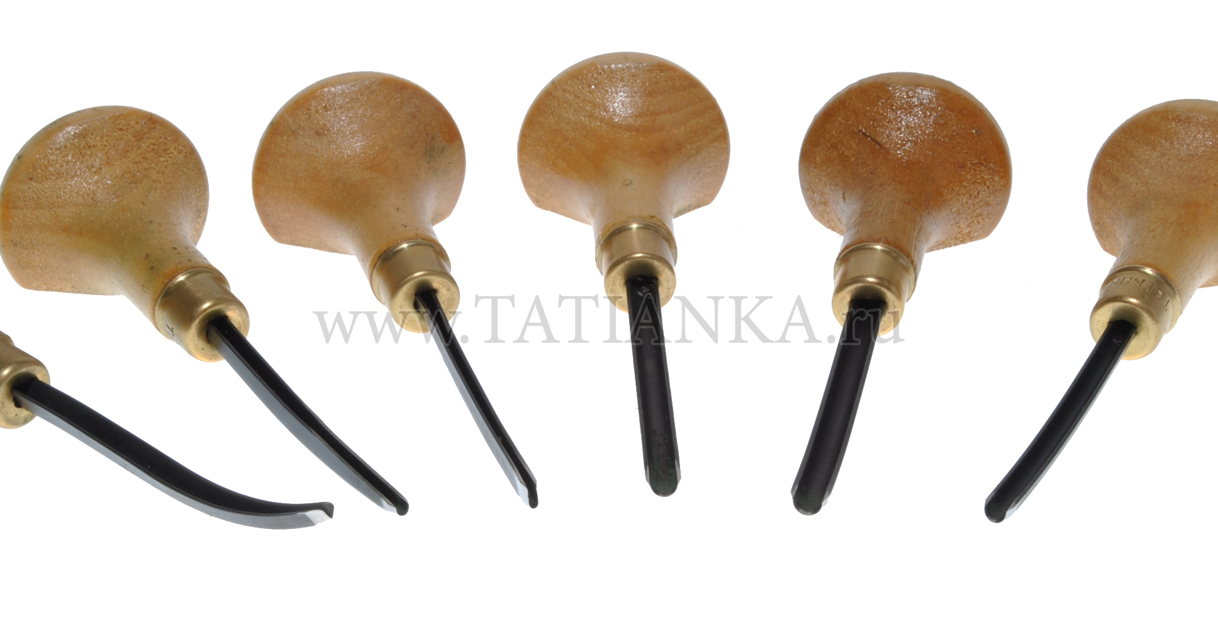

Slide 13
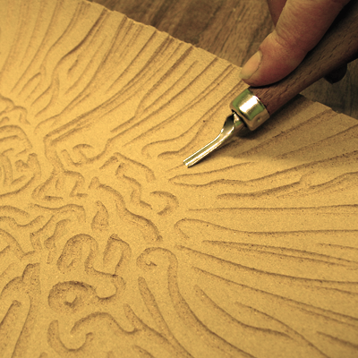

Slide 14
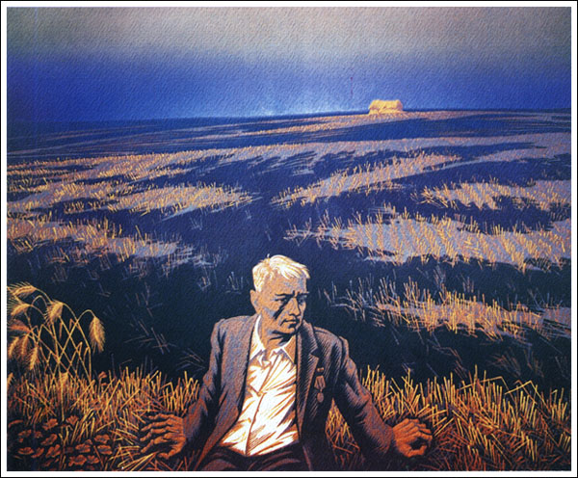
«Ветеран. 40 лет спустя». Цв. линогравюра.

Slide 15
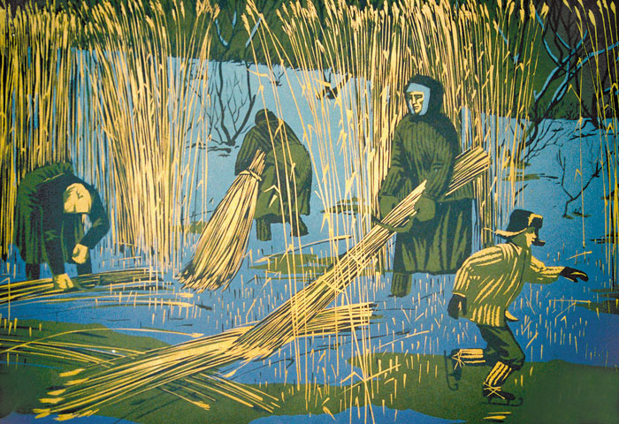
«Камыши». Цв. линогравюра.

Slide 16
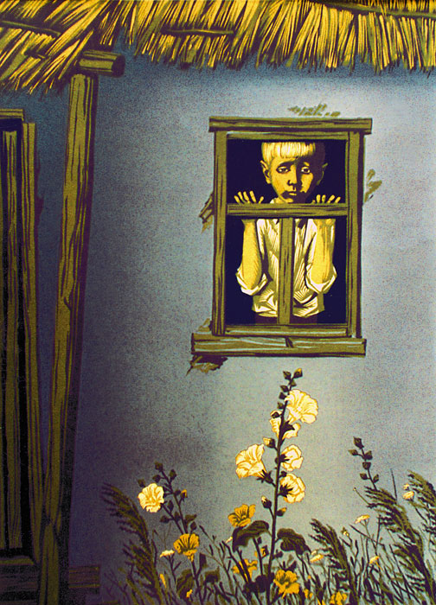
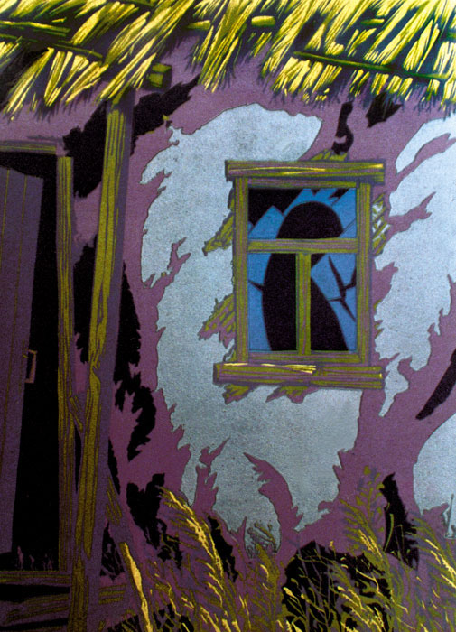
Иллюстрации по мотивам повести Е.Дубровина «В ожидании козы» цв. Линогравюра.

Slide 17
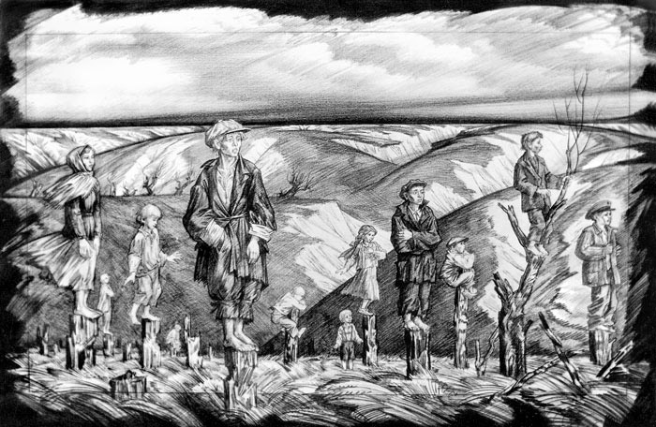
«Безотцовщина». Из серии илл. К поэзии А. Прасолова. Б., гр. кар.

Slide 18
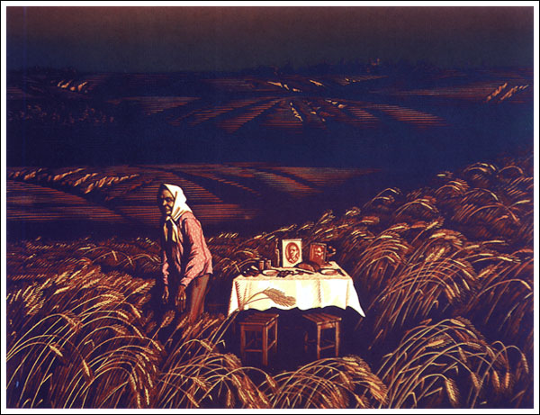
«12 июля. День памяти. Год любой». Из серии «Прохоровское поле». Цв. линогравюра.

Slide 19
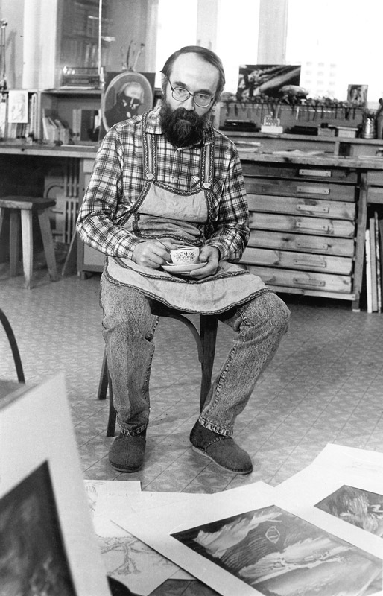
Просто удивительно, каким нужно обладать воображением, чтобы создать столько образов, передать цветом и линией характер и эмоции героев…

